Slide 1

Русь при Владимире Святом
§ 7–8 прочитать, стр.42 работаем с источником: письменно ответить на вопросы к тексту. Сообщение по желанию: • Борис • Святополк Окаянный • Ярослав Мудрый • Глеб • Иларион

Slide 2
План
1. Борьба Святославичей за власть и начало княжения Владимира.
2. Система управления государством в конце Х — начале XI в
3 .Внешняя политика князя Владимира.
4. Религиозная реформа.
5. Крещение Руси.

Slide 3
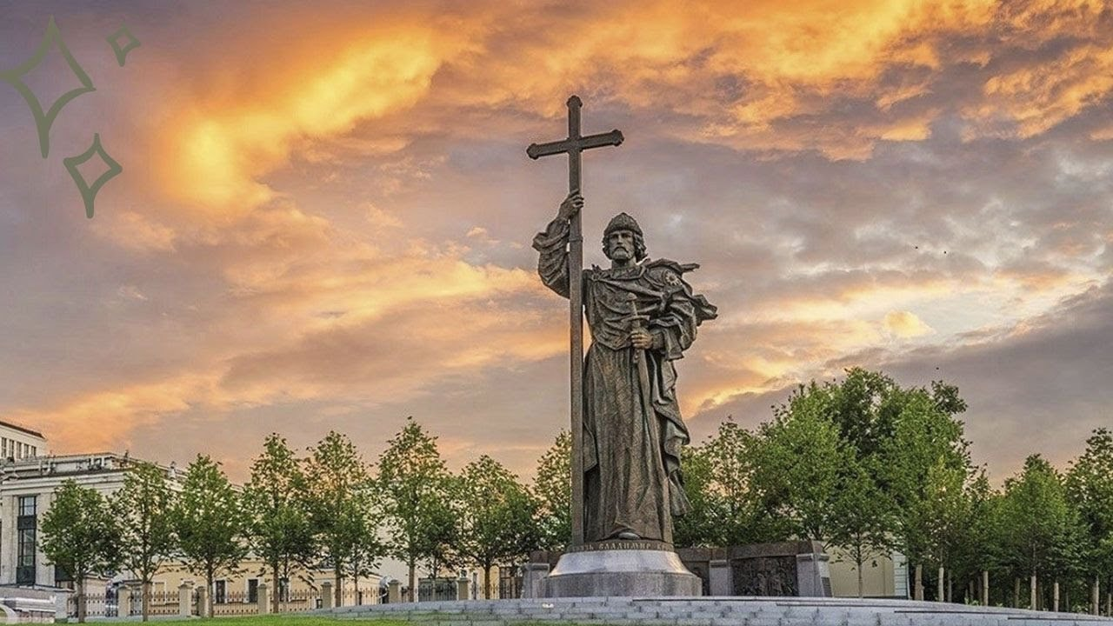
1. Борьба Святославичей за власть и начало княжения Владимира.
Памятник Владимиру Великому, Москва, 2016, Щербаков, Воскресенский
Владимир Святославич (978/980—1015)
Расширил государство
Укрепил государство
Ввел единую веру

Slide 4
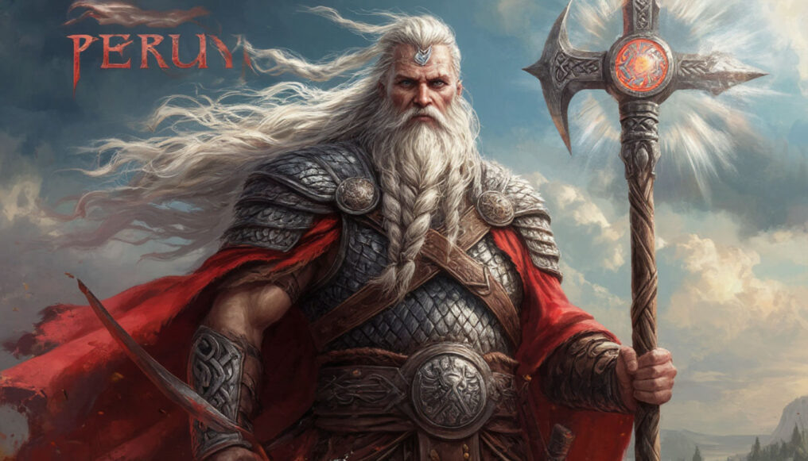
4. Религиозная реформа.
980 г.– Первая религиозная реформа.
Владимир пытается создать общерусский языческий пантеон богов во главе с Перуном.
В пантеон также входили: Даждьбог, Стрибог, Велес.
Провал реформы

